Slide 1
SQL
(Constraint em SQL)
Prof. Anésio Freire

Slide 2
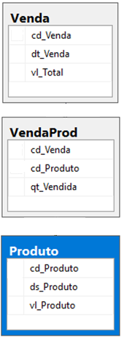
Criar as Tabelas do Banco
Create Table Venda (
cd_Venda int not null,
dt_Venda datetime,
vl_Total money)
Create Table Produto (
cd_Produto int not null,
ds_Produto varchar(40),
vl_Produto money check (vl_Produto > 5))
Create Table VendaProd (
cd_Venda int not null,
cd_Produto int not null,
qt_Vendida int)

Slide 3
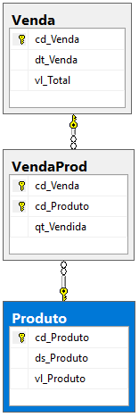
Criar as Chaves do Banco
Alter Table Venda
Add Primary Key (cd_Venda)
Alter Table Produto
Add Primary Key (cd_Produto)
Alter Table VendaProd
Add Primary Key (cd_Venda,cd_Produto)
Alter Table VendaProd
Add Foreign Key (cd_Venda)
References Venda
Alter Table VendaProd
Add Foreign Key (cd_Produto)
References Produto

Slide 4
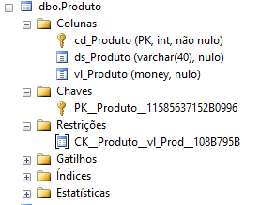
Restrições das Tabelas

Slide 5
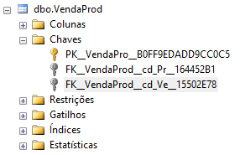
Apagar chave primária de Produto

Slide 6
Apagar chave primária de Produto
-- Apagar chave estrangeira da tabela VendaProd
Alter Table VendaProd
Drop Constraint FK__VendaProd__cd_Pr__164452B1
-- Apagar chave primária da tabela Produto
Alter Table Produto
Drop Constraint PK__Produto__11585637152B0996

Slide 7
Como criar uma Constraint?
-- Criar uma nova chave primária para Produto
Alter Table Produto
Add Constraint PK_Produto Primary Key (cd_Produto)
-- Criar uma nova chave estrangeira para VendaProd
Alter Table VendaProd
Add Constraint FK_VendaProd Foreign Key (cd_Produto)
References Produto

Slide 8
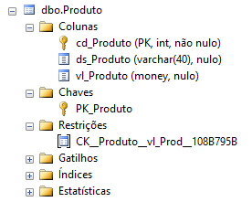
Chave Primária – PK_Produto

Slide 9
O mesmo para a restrição
-- Apaga a restrição criada para vl_Produto
Alter Table Produto
Drop Constraint CK__Produto__vl_Prod__108B795B
-- Criar uma nova restrição para vl_Produto
Alter Table Produto
Add Constraint CK_vlProduto Check (vl_Produto > 5)

Slide 10
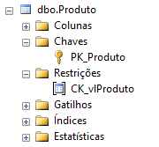
Restrições (Constraint)

Slide 11
Restrições (Constraint)
Podemos criar restrições para limitar o tipo de dados a ser introduzido em uma tabela.
Essas restrições podem ser especificadas quando a tabela for criada através da instrução CREATE TABLE
Ou após a tabela já ter sido criada através da instrução ALTER TABLE.

Slide 12
Tipos de Restrições
NOT NULL Constraint: Garante que uma coluna não pode ter o valor NULL.
DEFAULT Constraint: Fornece um valor padrão para uma coluna quando nenhum é especificado.
UNIQUE Constraint: Garante que todos os valores numa coluna são diferentes.

Slide 13
Tipos de Restrições
CHECK Constraint: Garante que todos os valores numa coluna satisfazem um determinado critério.
Primary Key Constraint: Utilizado para identificar de forma única uma linha na tabela.
Foreign Key Constraint: Utilizado para garantir a integridade referencial dos dados.

Slide 14
Exemplo
1º CREATE TABLE EMPREGADOS (
2º cd_Empregado int NOT NULL,
3º nm_Empregado varchar(40) NOT NULL,
4º cd_Departamento int,
5º sg_Sexo char(1) CONSTRAINT CK_SEXO
CHECK(sg_Sexo IN('F','M')),
6º qt_Idade int CONSTRAINT CK_IDADE
CHECK(qt_Idade > 18),
7º ds_Email varchar (40) NOT NULL UNIQUE
8º )

Slide 15
Exemplo
9º ALTER TABLE EMPREGADOS
10º ADD CONSTRAINT PK_EMPREGADO
PRIMARY KEY (cd_Empregado)
11º ALTER TABLE EMPREGADOS
12º ADD CONSTRAINT FK_DEPARTAMENTO
FOREIGN KEY (cd_Departamento)
13º REFERENCES Departamento

Slide 16
Análise do código
1º Linha: Está sendo criada a tabela chamada EMPREGADOS
2º Linha: Vamos criar uma coluna código do empregado onde tem preenchimento obrigatório e será alterada para ser chave primaria.
3º Linha: Criamos uma coluna NOME que o preenchimento é obrigatório.
4º Linha: Criamos uma coluna código do departamento onde o preenchimento é não obrigatório e será alterada para ser chave estrangeira para a tabela DEPARTAMENTO

Slide 17
Análise do código
5º Linha: Criação da coluna sexo onde tem preenchimento obrigatório e só será aceito os caracteres F (Feminino) e M (Masculino).
6º Linha: Criamos uma coluna idade onde a idade do empregado da empresa tem que ser superior a 18 anos.
7º Linha: Criação da coluna e-mail onde o preenchimento é obrigatório e não permite que os valores da coluna sejam repetidos.
9º Linha: Altera a tabela empregado para adicionar uma restrição com o nome PK_EMPREGADO e definir a chave primária da tabela.
11º Linha: Altera a tabela empregado para adicionar uma restrição com o nome FK_DEPARTAMENTO e definir a chave estrangeira para a tabela departamento.

Slide 18
Adicionar coluna com restrição
Alter Table Empregado
Add sg_Sexo char(1)
Contraint CK_Sexo
Check sg_Sexo in (‘M’,’F’)
Ou
Alter Table Empregado
Add sg_Sexo char(1)
Alter Table Empregado
Add Contraint CK_Sexo
Check sg_Sexo in (‘M’,’F’)

Slide 19
Apagar coluna com restrição
Alter Table Empregado
Drop Contraint CK_Sexo
Alter Table Empregado
Drop Column sg_Sexo

Slide 20
Renomear Tabela ou Coluna
Renomear uma Tabela
Exec sp_Rename
‘DBO.Departamento’,’Depto’
Renomear uma Coluna
Exec sp_Rename
‘Depto.nm_Emp’,’nm_Empregado’

Slide 21
Aula 2 - Constraint
F I M
Fazer a lista de exercício da aula 2

